Slide 1
LE « TUILAGE » EN PASTORALE
OU
COMMENT FAIRE DU NEUF SANS DÉSAVOUER LE PASSÉ ?
Session à Delémont, Septembre 2021

Slide 2
5ème section
Comment faire?

Slide 3

Prendre un bon point de départ
29 : « Il ne s'agit pas d'inventer un « nouveau programme ». Le programme existe déjà: c'est celui de toujours, tiré de l'Évangile et de la Tradition vivante. Il est centré, en dernière analyse, sur le Christ lui-même, qu'il faut connaître, aimer, imiter, pour vivre en lui la vie trinitaire et pour transformer avec lui l'histoire jusqu'à son achèvement dans la Jérusalem céleste. C'est un programme qui ne change pas avec la variation des temps et des cultures, même s'il tient compte du temps et de la culture pour un dialogue vrai et une communication efficace. Ce programme de toujours est notre programme pour le troisième millénaire.
Il est toutefois nécessaire qu'il se traduise par des orientations pastorales adaptées aux conditions de chaque communauté ».

Slide 4
Prendre un bon point de départ
29 : « Au milieu des données universelles et inaliénables, il est nécessaire que le programme unique de l'Évangile continue à s'inscrire dans l'histoire de chaque réalité ecclésiale, comme cela est toujours advenu. C'est dans les Églises locales que l'on peut fixer les éléments concrets d'un programme — objectifs et méthodes de travail, formation et valorisation du personnel, recherche des moyens nécessaires — qui permettent à l'annonce du Christ d'atteindre les personnes, de modeler les communautés, d'agir en profondeur par le témoignage des valeurs évangéliques sur la société et sur la culture.
J'exhorte donc vivement les Pasteurs des Églises particulières, aidés par la participation des diverses composantes du peuple de Dieu, à tracer avec confiance les étapes du chemin futur, en harmonisant les choix de chaque communauté diocésaine avec ceux des Églises limitrophes et avec ceux de l'Église universelle.

Slide 5
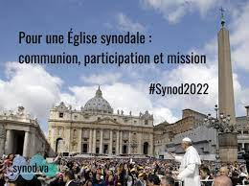
… la logique synodale
Une Église synodale est une Église de l’écoute, avec la conscience qu’écouter « est plus qu’entendre »[12]. C’est une écoute réciproque dans laquelle chacun a quelque chose à apprendre. Le peuple fidèle, le Collège épiscopal, l’Évêque de Rome, chacun à l’écoute des autres ; et tous à l’écoute de l’Esprit Saint, l’« Esprit de Vérité » (Jn 14, 17), pour savoir ce qu’il dit aux Églises (Ap 2, 7). (Pape François, discours de 2015, pour le 50e anniversaire de l’institution du synode des évêques)
« L’histoire de l’Église témoigne largement de l’importance du processus consultatif, afin de connaître l’opinion des Pasteurs et des fidèles en ce qui concerne le bien de l’Église. » (Constitution episcopalis communio de 2017)

Slide 6
Trois articulations à considérer
1 | La mise en projet
2 | les transitions
3 | La logique historique

Slide 7

La mise en projet
Très fréquent
Belle description dans le DGC de 1997 : vers la rédaction d’un « projet diocésain de catéchèse » (n° 274-275)

Slide 8

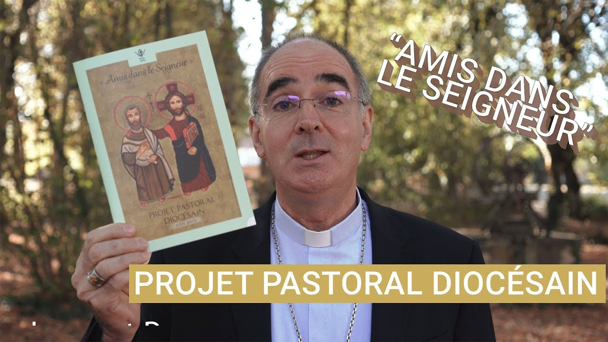

La mise en projet

Slide 9
La mise en projet
Etapes du projet
Analyse de la situation
Rédaction du projet
Cadrage
Mise en œuvre : formation, instruments, publications…

Slide 10
La mise en projet
Avantages | Limites
motivation des acteurs
lisibilité des repères
cohérence
unanimisme et voix différentes
continuité ou variation dans le temps (changements dans la gouvernance)
durée de vie

Slide 11
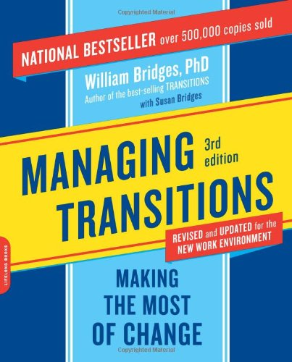


Les transitions
Il ne s’agira pas d’opter pour des brusques ruptures, mais parce que – bien compris -il permet de piloter des « évolutions » qui, cumulées, permettront la transformation de l’ensemble d’une pratique pastorale

Slide 12
Les transitions
Analyser l’existant, le modèle actuel dominant
Analyse prospective: à partir de réalisations expérimentales
Analyse prospective: à partir de simulations théoriques
Analyse de fonctionnements actuellement vécus qui pourront servir de leviers pour une transition

Slide 13
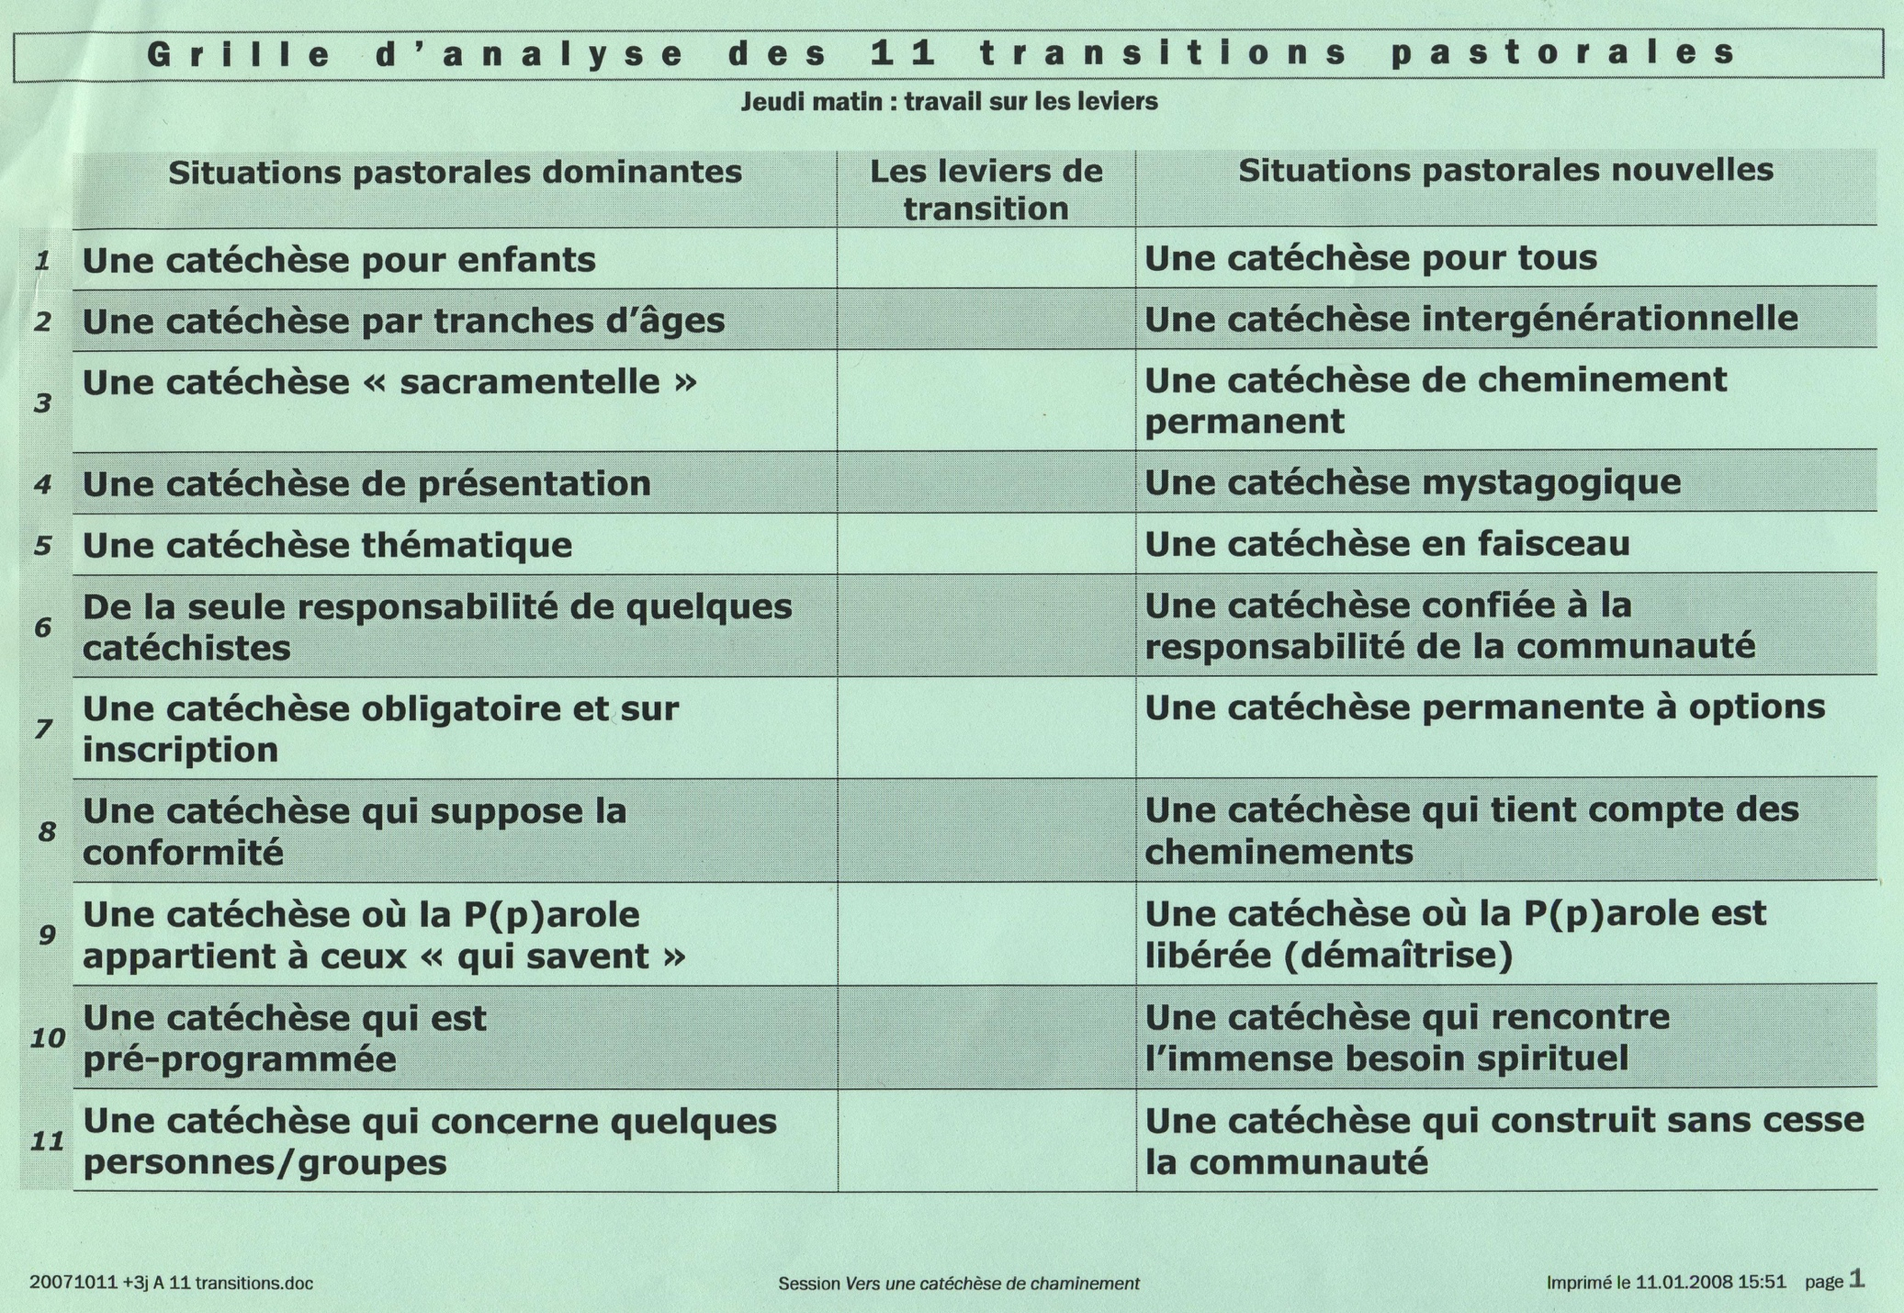
Les transitions

Slide 14
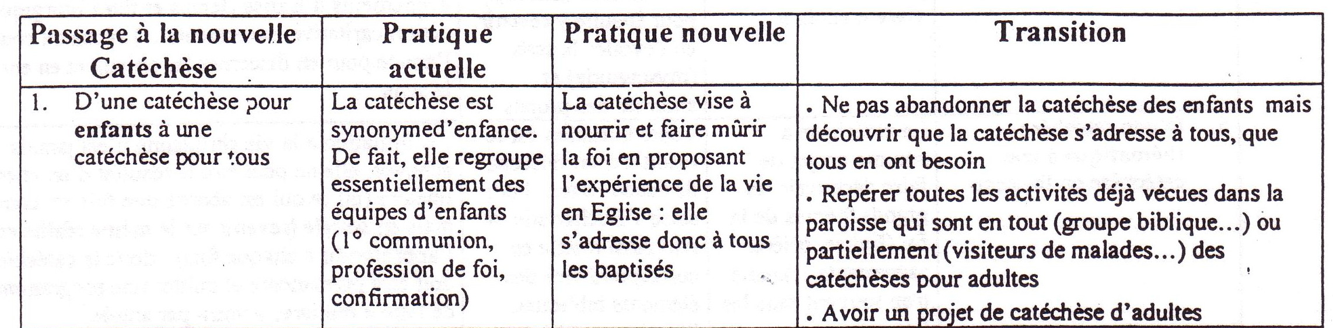
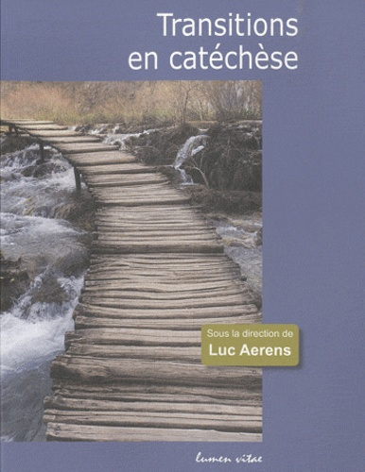
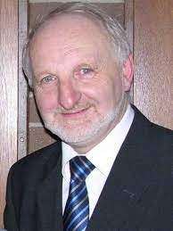
Les transitions

Slide 15
Les transitions
Avantages | Limites
Quid du discernement spirituel
Implications personnelles et relationnelles
Lieu de la décision
dans une logique du « presque plus »
continuité ou variation dans le temps (changements dans la gouvernance)
durée de vie

Slide 16
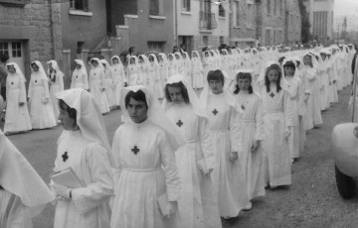
La logique historique
Elle valorise la diversité et la non-permanence.
Il va être ici question de présenter un ou plusieurs aperçus d’uns situation pastorale ancienne, parfois complètement périmée, parfois encore reconnaissable dans les communautés chrétiennes. Et il va parallèlement être question de montrer que la « crise » actuelle, les problèmes lourds qui assaillent les acteurs dans leur quotidien, tout cela ne sonne pas le glas de la mission et qu’ils même « appelés à une nouvelle tâche de pionniers qui sera plus exigeante et moins romantique » que les faits du passé …

Slide 17
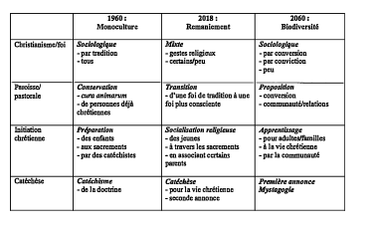
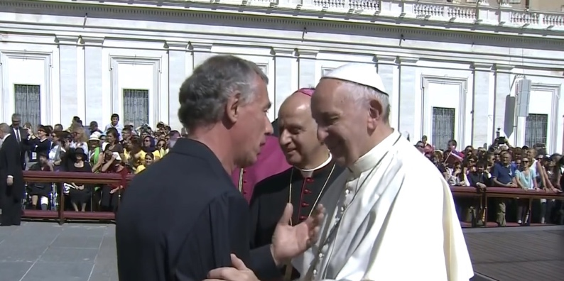
La logique historique

Slide 18
La logique historique
Comment vivre l’actuel passage, le fameux tuilage ? D’une manière effrayée ? Est-ce que ceci doit faire peur ? Repartons à l’analyse d’Enzo Biemmi. Il est catégorique : non, trois fois non. D’abord, si cette perspective est correcte, elle est positive : on ne va pas vers la mort : ce n’est pas la fin de la foi, du catholicisme, etc. C’est la fin seulement d’une figure de foi. Deuxièmement, il faut se libérer de culpabilité ou de crainte mal venues : le catholicisme de demain n’est pas pire, moins pertinent que celui d’hier. Il ne faut pas regretter pour la culture contemporaine du XXIe siècle le temps d’un catholicisme d’habitude et d’obligation. Tertio, nous n’allons certes pas vers la facilité, mais nous n’allons pas non plus vers de plus graves difficultés. Nous allons vers une autre signification, dans laquelle nous aurons tout autant qu’hier ou qu’aujourd’hui à faire confiance dans l’œuvre du Saint-Esprit, présent et agissant au cœur de notre monde.

Slide 19
La logique historique
Avantages | Limites
Et le « tout neuf »?
L’offre et la demande en pastorale
Lieu de la décision
libératoire, profanatoire
les rythmes du très court terme
décider en temps de crise

Slide 20
Conclusions
Les 3 modèles peuvent s’articuler les uns aux autres;
Cela demande de l’audace: document final du Synode pour l’Amazonie, « Avec une audace évangélique, nous voilons mettre en œuvre de nouvelles pistes pour la vie de l’Église ».
Et de la perspicacité: entre ceux qui veulent tout conserver dans un statu quo intemporel et ceux qui veulent tout révolutionner en Église, le cap à prendre est missionnaire.

